Slide 1
Správa o vzdelávaní na bakalárskom a magisterskom stupni štúdia za akademický rok 2017/2018
Materiál na zasadnutie vedeckej rady 24.10. 2018
Predkladá: Prof. RNDr. Katarína Cechlárová, DrSc.
prodekanka pre vzdelávanie

Slide 2
Akreditované študijné programy
Bakalársky stupeň: 28 programov, z toho 9 jednoodborových a 19 medziodborových
Magisterský stupeň: 25, z toho 19 jednoodborových a 6 predmetových špecializácií učiteľstva akademických predmetov
Ministerstvo školstva, vedy, výskumu a športu SR:
Návrh štruktúry novej sústavy študijných odborov – zaradenie navrhovaných študijných odborov do oblastí výskumu
Pripomienky UPJŠ:
návrh nezohľadňuje nové multidisciplinárne odbory
žiadali sme zaradiť Teórie vyučovania matematiky, fyziky a informatiky pod príslušné vedné odbory (odborné argumenty)

Slide 3
Počty študentov

Slide 4
Prijímacie konanie, I. stupeň

Slide 5
Ako prilákať viac študentov?
Množstvo akcií:
Dni otvorených dverí
Výstavy spojené so vzdelávaním,
Univerzita bez hraníc, Noc výskumníkov, Týždeň vedy
Klub riaditeľov stredných škôl pri PF UPJŠ,
Štatút partnerských škôl
Kluby učiteľov matematiky, informatiky, fyziky, geografie
Výjazdy na stredné školy v Košickom a Prešovskom kraji
Kampaň v spolupráci s marketingovou firmou Visibility
Prorektor Univerzity Palackého v Olomouci, Peter Bilík (Denník N, 22. 10.):
Najlepšia reklama a marketingový ťah, aké môžeme robiť, sú, že dáme dobrý zážitok študentom, ktorí teraz študujú. Pretože najlepšia kampaň je ústnym podaním – že študent porozpráva o svojej dobrej skúsenosti kamarátovi. Podľa našich skúseností aj prieskumov je to najefektívnejšia cesta, ako o sebe dať vedieť.
-internáty, školské prostredie, študentský život...

Slide 6
Medzinárodná dimenzia vzdelávania
 | Bc. | Mgr
2014/15 | 5 | 8
2015/16 | 8 | 8
2016/17 | 15 | 6
2017/18 | 13 | 12
2018/19 | 20 | 13
Riadni študenti zo zahraničia:
„Hosťujúci“ zahraniční študenti na PF UPJŠ v AR 2017/2018:
10 Erasmus, bakalársky stupeň
Bb, Fb, GOb, CHb, Španielsko 6, Turecko 2, Taliansko 1,Nemecko 1
3 štipendium SAIA, Ukrajina, FKLm 2, TFAm 1
Naši študenti na zahraničných pobytoch:
CZ 7, ES 6, NL 3, IT 2, PT 2, HU 1,FI 1, NE 1

Slide 7
Celoživotné vzdelávanie
Rigorózne konanie 64 účastníkov
matematika 2, informatika 1, chémia 9, biológia 31 a fyzika 21
Rozširujúce štúdium:
matematika: 2016/17 začalo 19 študentov, v súčasnosti pokračuje 8
2018/19 nastúpilo 12 študentov
informatika: v rámci projektu IT akadémia 28 študentov
geografia: začalo v 2015/16, 17 študentov, 12 ukončilo štúdium ŠS
Atestačné skúšky pedagogických zamestnancov
Univerzita tretieho veku od AR 2017/2018:
prvý (všeobecný) ročníka – prednášky z matematiky, fyziky a biológie ponuka študijného programu Prírodné vedy pre druhý a tretí ročník

Slide 8
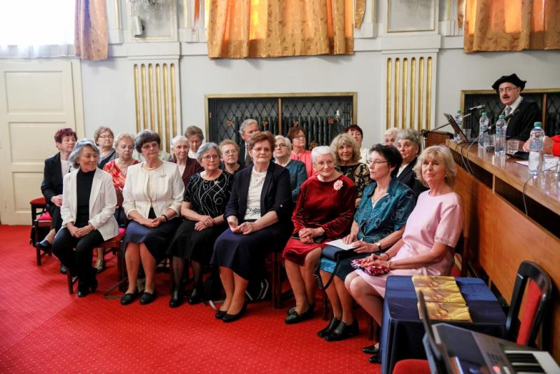
Zlatá promócia
2017: 12 účastníkov, 2018: 21 účastníkov

Slide 9
Personálne zabezpečenie výučby
Ústav | profesori | docenti | odborní asistenti | asistenti | lektori | spolu
ÚBEV | 6 | 9 | 19,23 | 1 | 0,88 | 36,11
ÚFV | 10 | 14 | 4,3 | 0 | 0 | 28,3
ÚGE | 3 | 2 | 8 | 0 | 0 | 13
ÚCHV | 7 | 14 | 9,98 | 4,92 | 1 | 36,9
ÚINF | 1 | 6 | 11 | 0 | 0 | 18
ÚMV | 5 | 9,5 | 9 | 0 | 0 | 23,5
Spolu | 32 | 54,5 | 61,51 | 5,92 | 1,88 | 155,81

Slide 10
Cena dekana za pedagogickú činnosť
Marec 2017:
prof. RNDr. Miroslav Repčák, DrSc., ÚBEV
doc. RNDr. Valéria Skřivánková, CSc. ,ÚMV
doc. RNDr. Adriana Zeleňáková, PhD. ,ÚFV
Marec 2018:
RNDr. Kataríne Bruňáková, PhD., ÚBEV
RNDr. Martina Hančová, PhD. , ÚMV
prof. RNDr. Andrej Oriňák, PhD., ÚCHV

Slide 11
Zapojenie odborníkov z praxe do výučby
Ústav informatiky:
Živé IT projekty= študentské projekty, mentori z IT spoločností
predmet Medicínska informatika vo firme Siemens Healthcare s.r.o
pracovníci z IT firiem konzultanti záverečných prác
Ústav geografie:
Aplikovaná geoinformatika- firmy Surveye, SkeaGIS, ArcGEO
Ústav biologických a ekologických vied:
prednášky externistov na predmetoch Ochrana prírody a Mikrobiológia
Ústav fyzikálnych vied:
predmety Nebeská mechanika, Praktikum z astronómie, Fyzika Slnka vyučujú externisti z Astronomického ústavu SAV
Ústav chemických vied:
KEGA projekt Inovácie obsahu, metód a foriem výučby praktických cvičení chemických odborov, externí vyučujúci zo spoločností DUSLO Šaľa, Bovachem, Kriminalistický a expertízny ústav Policajného zboru, odbor prírodovedného skúmania a kriminalistickej identifikácie

Slide 12
Materiálne zabezpečenie štúdia
Projekty ŠF: vybavenie učební a laboratórií didaktickou technikou,
zakúpená študijná literatúra a špecializovaný softvér
V súčasnosti:
problémy s obnovou pomôcou a aktualizáciou softvéru.
nákup spotrebného materiálu na cvičenia z grantových prostriedkov
nepružné verejné obstarávanie
Obnova budov:
projekty VVC PROMATECH a UVP TECHNICOM
Rekonštrukcia budovy na Mojzesovej 11 po požiari
Nedôstojné, až nebezpečné prostredie mnohých budov: opadávajúca omietka, nedoliehajúce okná, nefunkčné digestory ap.
Pripravovaná rekonštrukcia budovy na Jesennej 5

Slide 13
Kvalita vzdelávania
European Association for Quality Assurance in Higher Education (ENQA): Standards and Guidelines for Quality Assurance in the European Higher Education Area 2015
Kvalita, ktorú nie je jednoduché definovať, je predovšetkým výsledkom interakcie medzi učiteľmi, študentmi a inštitucionálnym prostredím na poskytovanie vzdelávania.
Zákon 269/2018 z 11.septembra2018
o zabezpečovaní kvality vysokoškolského vzdelávania
Zákon upravuje vnútorný systém zabezpečovania kvality vysokoškolského vzdelávania a jeho overovanie
Rozhodnutie rektora 9/2017 o zabezpečení vnútorného systému kvality vzdelávania na Univerzite Pavla Jozefa Šafárika v Košiciach a jej súčastiach

Slide 14
Rozhodnutie rektora 9/2017
Sledované aspekty vzdelávania:
atraktivitu ponuky študijných programov v reflexii na bolonský proces a požiadavky praxe;
kvalitu študijných plánov z hľadiska logickej nadväznosti študijných jednotiek, obsahu v nadväznosti na aktuálne trendy rozvoja odboru;
kvalitu materiálneho i personálneho zabezpečenia výučby;
náročnosť štúdia a úspešnosť študentov plniť podmienky pre absolvovanie študijných jednotiek;
realizáciu prijímacieho konania a propagáciu štúdia;
spoluprácu s praxou pri výchove absolventov;
úspešnosť štúdia na rôznych stupňoch vzdelávania;
štatistiku a objektívnosť hodnotenia študijných jednotiek;
organizáciu obhajob ZP a ŠS;
administratívne riadenie štúdia.

Slide 15
Úspešnosť štúdia
Možnosti zvýšenia percentuálnej úspešnosti bakalárskeho štúdia:
väčšia selektívnosť prijímacieho procesu
zníženie náročnosti
intenzívnejšia práca so študentami (úvodné sústredenia, repetitóriá, povinné konzultácie ...)

Slide 16
Úspešnosť štúdia

Slide 17
Učí lepšie ten,kto dáva lepšie známky?
Požiadavky učiteľa 2:
Študent si pamätá definície základných pojmov a vzťahy medzi nimi. Študent rozumie postupom riešenia matematických úloh.
Požiadavky učiteľa 1:
Študent dokáže samostne vytvárať modely, riešiť sformulované matematické úlohy a interpretovať získané riešenia.

Slide 18
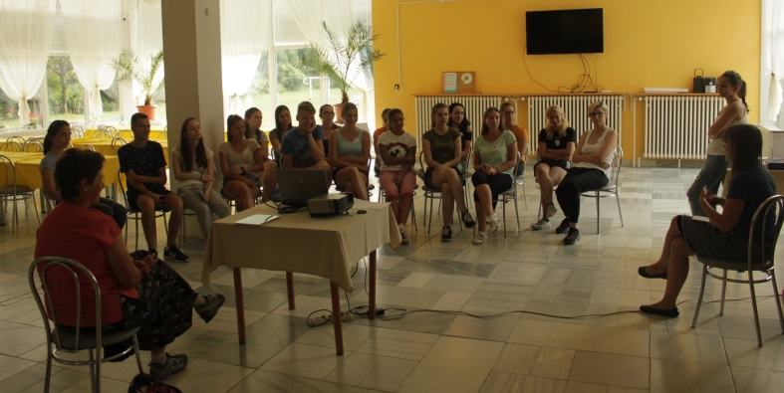
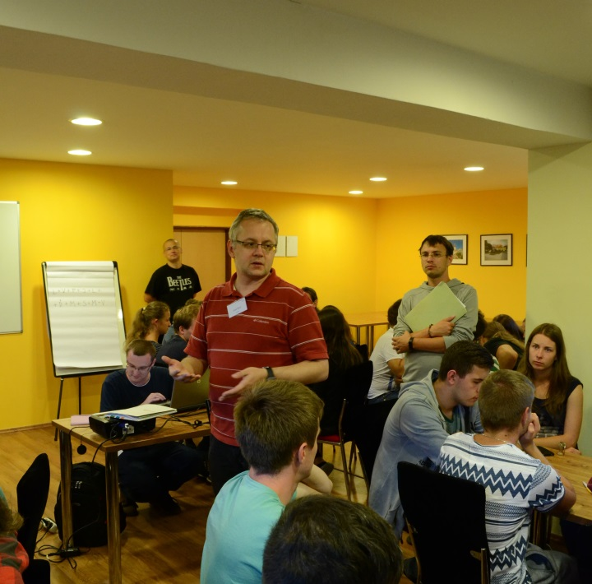
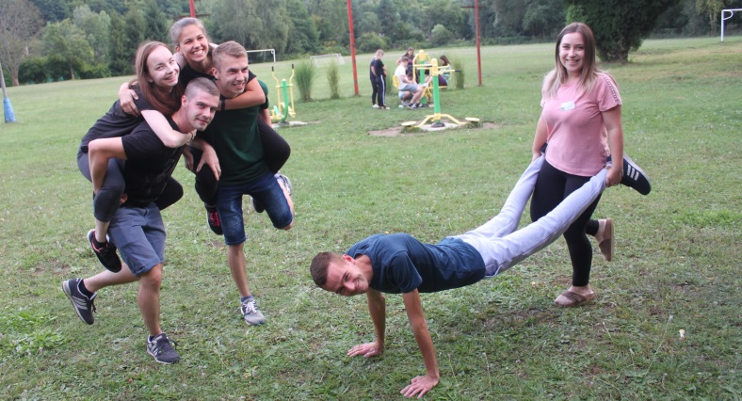
Ako zvýšiť úspešnosť štúdia?
Úvodné sústredenia pre prvákov

Slide 19
Absolventi učiteľského štúdia
kombinácie: BCh,FCh,MF
kombinácie s FF
plus MCh
plus Geografia
plus MB
plus MI

Slide 20
Absolventi učiteľského štúdia M a I

Slide 21
Študentská vedecká a odborná činnosť
Študentská vedecká konferencia PF UPJŠ:
16 sekcií, 108 príspevkov, Programátorská súťaž, IHRA
ČS ŠVOČ v matematike a informatike (Košice):
12 reprezentantov
3 druhé miesta (Dávid Uhrík, Antónia Matisová, Patrik Pekarčík)
1 tretie miesto (Martin Glova),
3 čestné uznania (K. Čekanovej, M. Kleinovej, B.Klemovej)
ČS ŠVOČ v didaktike matematiky (Kostelec nad černými lesy):
3 reprezentantky, čestné uznanie (Miroslava Mariničová)
ČS ŠVOČ vo fyzike (Praha):
4 reprezentanti, prvé miesto (Jaroslav Merc), 3. miesto (M. Hennel)
Anketa: Koľko vedeckých článkov vzniklo na základe bakalárskych a diplomových prác z posledných piatich rokov? >85

Slide 22
Štatistika a objektívnosť hodnotenia študijných jednotiek
AIS2 poskytuje rôzne štatistické nástroje, ale pri akej miere účasti sú štatistiky relevantné?
Individuálne ankety, rozhovory: formalizované na ÚGE
Ako zvýšiť zapojenie študentov do ankety?
motivácia (notebook ako výhra veľmi nefungoval)
penalizácia (známku uvidím až po zaslaní hodnotenia)
povzbudzujeme a trénujeme ich od začiatku štúdia v ochote vyjadrovať sa?

Slide 23
Spätná väzba na predmete
Úvod do štúdia prírodných vied
Ako by sa dalo upraviť študium na SŠ aby prechod na VŠ nebol taky ťažky pre študentov?
Jednoznačne ma zaujíma odpoveď na otázku,ako sa čo najrýchlejšie a najefektívnejšie učiť, počas celého štúdia na VŠ.
Bude stacit 4 tyzdne na to aby sme spoznali vsetky laboratoria na upjs? A ak nie, dalo by sa mimo prednasok, navstivit chybajuce miesta?
Kedy budem plnohodnotným vedcom?
Zaujímalo by ma či sa vyvinulo nieco nové a inovativne v laboratóriách UPJŠ.
Má aj naša univerzita nejaké svetovo známe výskumy ?
Ako sa viem zapojiť do takýchto výskumov ?
Do akej miery môže byť prínosná spolupráca programátora a biológa ?
Je to náročné ale veľmi fascinujúce, chcela by som o tom vedieť viac do hĺbky.
Prečo sa rovnako zaujímavo neučí matematika aj v stredných školách?
Ďakujem za prednášku ale s matematikou nechcem byť v žiadnom kontakte
Je to práca, ktorá vás napĺňa? A baví vás to robit v tomto obore?
Chcel by som toho vidieť viac. Byť pritom. Nejaká možnosť, kde človek to nejak aj zažije, nie len počuje o tom. Dnes to bolo super !!!

Slide 24
Dotazník pre absolventov
Otázky:
Čo sa mi na mojom štúdiu páčilo?
Čo sa mi na mojom štúdiu nepáčilo?
Čo by som navrhol (navrhla) zmeniť?
Akou známkou (A-FX) by som ohodnotil (ohodnotila) prínos tohto štúdia pre svoj ďalší život?

Slide 25
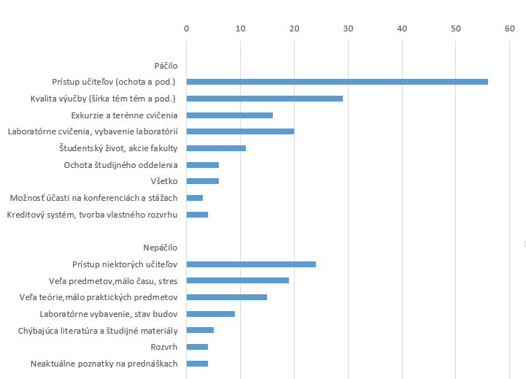
Dotazník pre absolventov: odpovede magistri

Slide 26
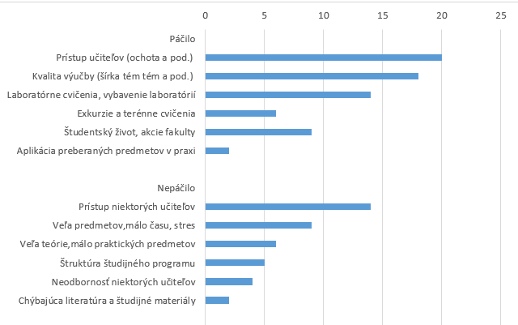
Dotazník pre absolventov: odpovede bakalári

Slide 27
Záver – priority fakulty v oblasti vzdelávania
cieľ: zvýšiť záujem čo najkvalitnejších uchádzačov o štúdium
pedagogický proces prepájať s najnovšími poznatkami vedy
hľadať spôsoby na zatraktívnenie vzdelávacieho procesu
podporovať univerzitný, modulárny a interdisciplinárny charakter vzdelávania na fakulte
pokračovať v prehlbovaní európskej dimenzie vo vzdelávaní
podporovať tvorbu študijných programov s renomovanými zahraničnými univerzitami
stimulovať zapojenia študentov do vedecko-výskumných a inovačných aktivít
vytvárať podmienky pre permanentnú odbornú diskusiu týkajúcu sa realizácie vzdelávania
zefektívniť proces hodnotenia pedagógov študentmi a zabezpečiť implementáciu relevantných výsledkov.

Slide 28
Ďakujem všetkým za podklady a podnety a Vám za pozornosť.

